Slide 1
习 题 五
1.用拉格朗日插值公式计算x=1.4的函数近似值
1.4
x | 1.45 | 1.36 | 1.14
y | 3.14 | 4.15 | 5.65
解:
L₂(x)=
(1.4–1.36)(1.4–1.14)
(1.4–1.45)(1.4–1.14)
*3.14+
*4.15
(1.45–1.36)(1.45–1.14)
(1.36–1.45)(1.36–1.14)
(1.4–1.45)(1.4–1.36)
+
* 5.65
(1.14–1.45)(1.14–1.36)
= 1.17047+2.72475-0.16569
= 3.72953
= 3.73

Slide 2
习 题 五
2.用牛顿基本插商公式对于表格数据求y(102)的近似值。
x | y | 一阶 | 二阶
93 | 11.38
96.2 | 12.8
100.0 | 14.70
104.2 | 17.07
108.7 | 19.91
0.44
0.0086
0.50
0.0075
102
0.564
0.631-0.564
=0.008
0.631
108.7-100.0
+(102-100)*0.564
+(102-100)(102-104.2)*0.008
y(102) ≈14.70
=15.793

Slide 3
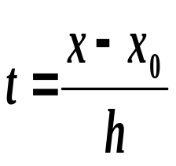
习 题 五
5已知函数表，求y(0.05)y(0.42)y(0.75)的近似值
x | y | Δy | Δ²y | Δ³y | Δ⁴y
0.0 | 1.00000
0.2 | 1.22140
0.4 | 1.49182
0.6 | 1.82212
0.8 | 2.22554
(1)牛顿前插公式求y(0.05)
0.22140
0.04902
x= 0.05, h=0.2
0.27042
0.01086
0.05988
0.00238
0.33030
0.01324
=0.25
0.07312
0.40342
Δy₀
Δ²y₀
Δ^{n}y₀
P_{n}(x)
=y₀
+ t
+ t (t-1)
+…+
t (t-1) … (t-n-1)
1!
2!
n!
y(0.05)≈
1.00000
+0.25*0.22140
+ 0.25*(0.25-1)*0.04902/2
0.25*(0.25-1)(0.25-2)
+
*0.01086
3!
0.25*(0.25-1)(0.25-2)(0.25-3)
+
*0.00238
=1.05126
4!

Slide 4
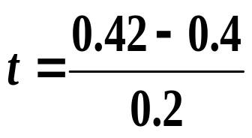
习 题 五
x | y | Δy | Δ²y | Δ³y | Δ⁴y
0.0 | 1.00000
0.2 | 1.22140
0.4 | 1.49182
0.6 | 1.82212
0.8 | 2.22554
(2)斯梯林插值
公式求y(0.42)
0.22140
0.04902
x= 0.42, h=0.2
0.27042
0.01086
0.05988
0.00238
0.33030
0.01324
0.07312
=0.1
0.40342
0.1
0.27042 + 0.33030
0.1²
y(0.42)≈
1.49182+
*
+
*0.05988+
1
2
2
0.1*(0.1²-1)
0.01086+ 0.01324
0.1²*(0.1²-1)
*
+
*0.00238
=1.52196
3!
2
4!

Slide 5
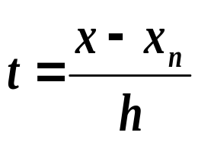
习 题 五
x= 0.75, h=0.2
(3)牛顿后插公式求y(0.75)
x | y | Δy | Δ²y | Δ³y | Δ⁴y
0.0 | 1.00000
0.2 | 1.22140
0.4 | 1.49182
0.6 | 1.82212
0.8 | 2.22554
0.22140
0.75-0.8
=
= -0.25
0.04902
0.27042
0.01086
0.2
0.05988
0.00238
0.33030
0.01324
y(0.75)≈
2.22554
0.07312
0.40342
+(-0.25)* 0.40342
+(-0.25)*(-0.25+1)*0.07312/2
(-0.25)*(-0.25+1)*(-0.25+2)
+
* 0.01324
3!
(-0.25)*(-0.25+1)*(-0.25+2)*(-0.25+3)
+
* 0.00238
=2.11702
4!

Slide 6
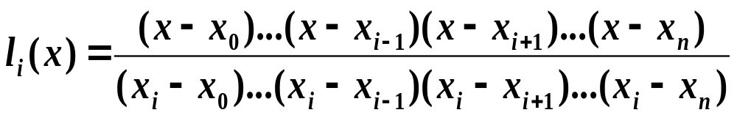
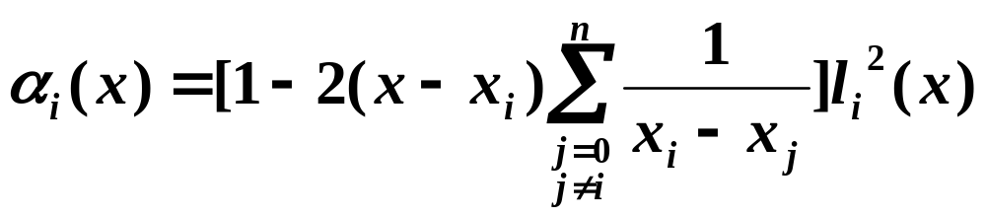
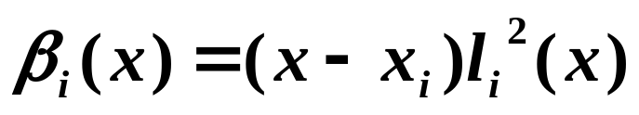

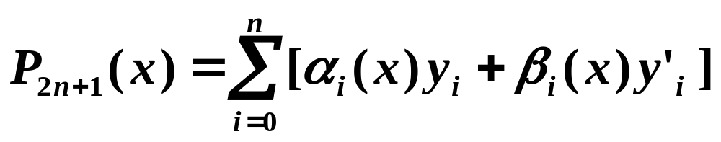
习 题 五
6 按下表构造 Hermite插值多项式
(1)
x | -1 | 0 | 1
y | -1 | 0 | 1
y’ | 0 | 0 | 0

Slide 7
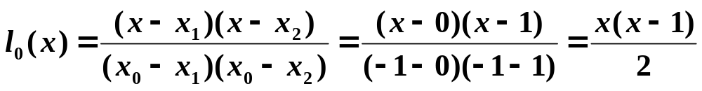
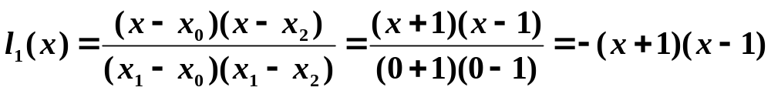
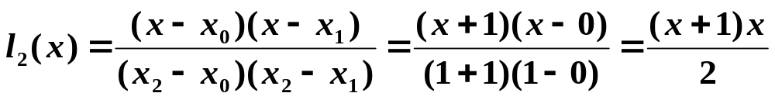
习 题 五
x | -1 | 0 | 1
y | -1 | 0 | 1
y’ | 0 | 0 | 0

Slide 8
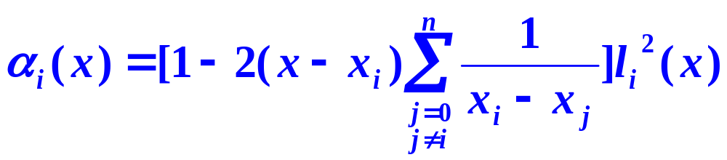
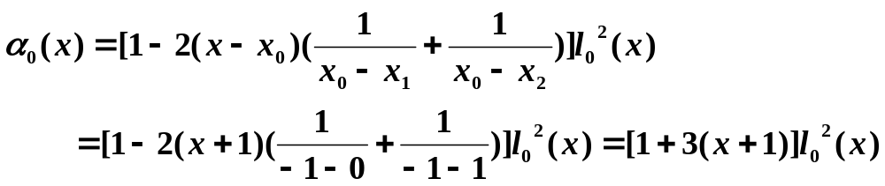
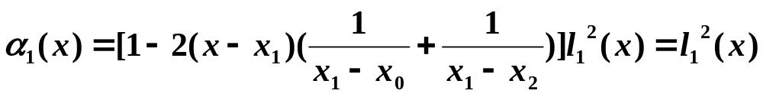
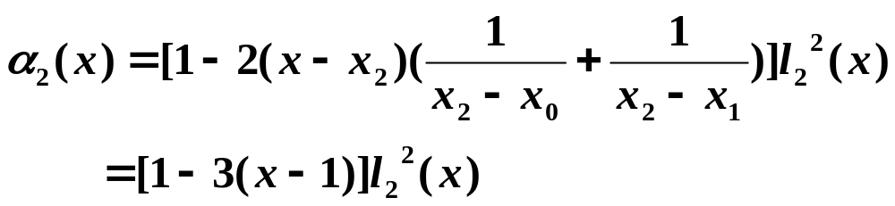
习 题 五
x | -1 | 0 | 1
y | -1 | 0 | 1
y’ | 0 | 0 | 0

Slide 9
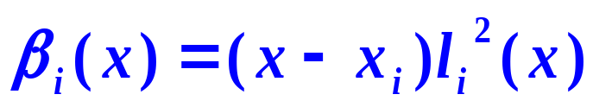
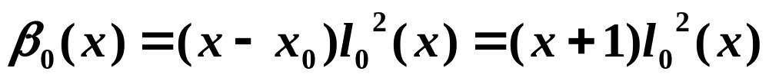
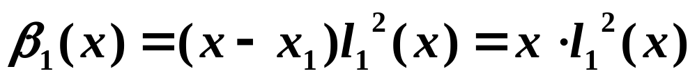
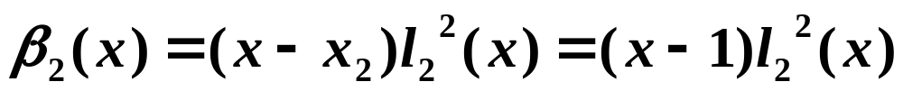
习 题 五
x | -1 | 0 | 1
y | -1 | 0 | 1
y’ | 0 | 0 | 0

Slide 10
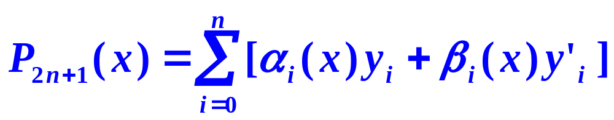
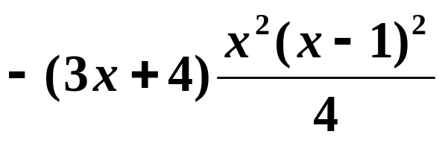
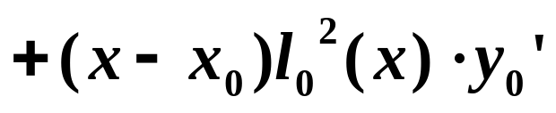
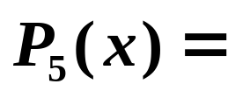
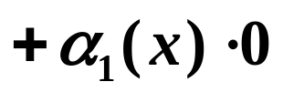

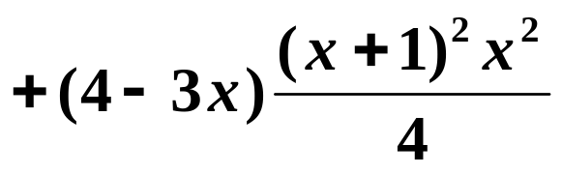
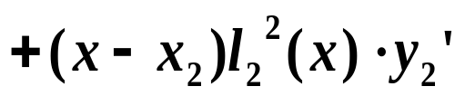
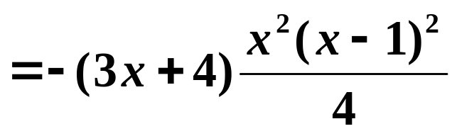
习 题 五
x | -1 | 0 | 1
y | -1 | 0 | 1
y’ | 0 | 0 | 0

Slide 11
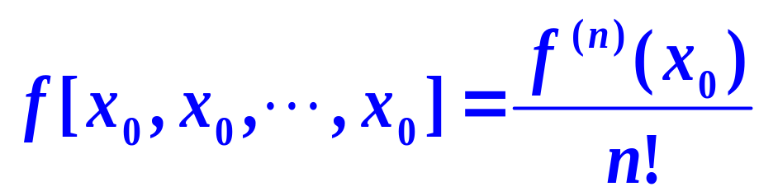
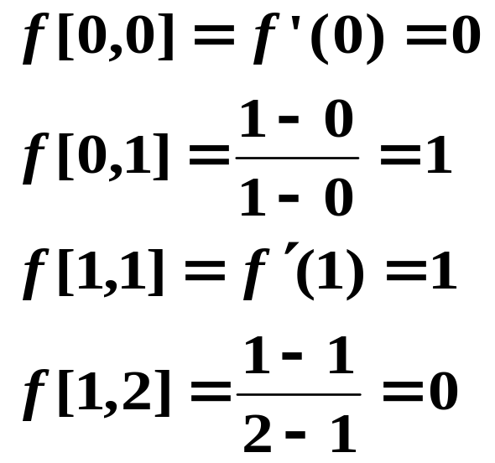
习 题 五
6 按下表构造 Hermite插值多项式
(2)
x | 0 | 1 | 2
y | 0 | 1 | 1
y’ | 0 | 1
n+1个x₀
x | y | 一阶差商 | 二阶差商 | 三阶差商 | 四阶差商
0 | 0
0 | 0 |  | 1
1 | 1 |  | 0 |  | 0.25
1 | 1 |  | -1
2 | 1
-1
-0.5

Slide 12
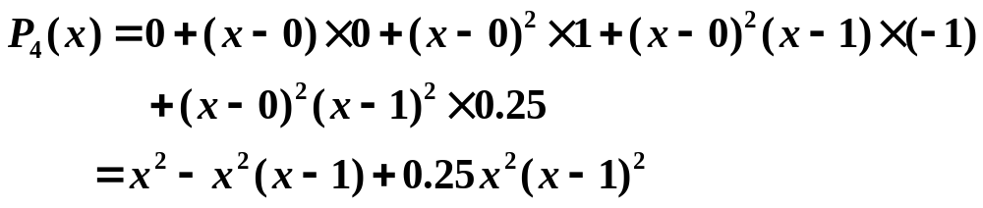
习 题 五
x | y | 一阶差商 | 二阶差商 | 三阶差商 | 四阶差商
0 | 0
0 | 0 |  | 1
1 | 1 |  | 0 |  | 0.25
1 | 1 |  | -1
2 | 1
-1
-0.5

Slide 13


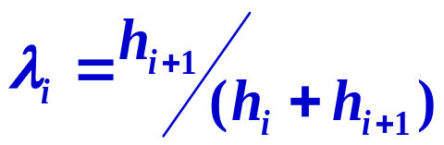

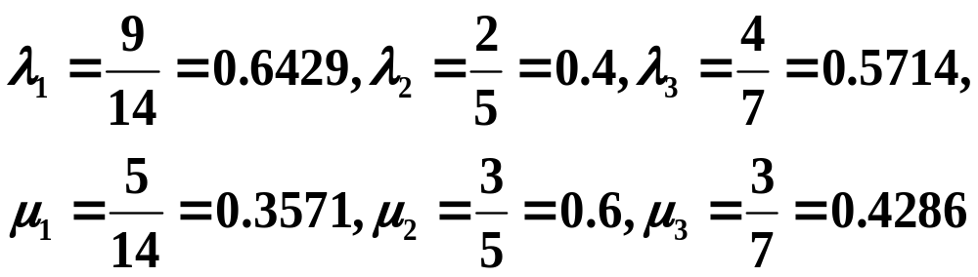
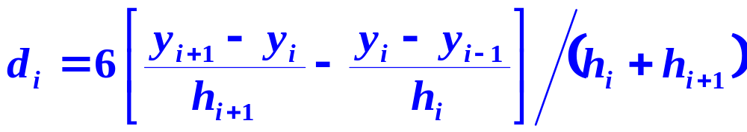
习 题 五
7.给定数值表
x | 0.25 | 0.30 | 0.39 | 0.45 | 0.53
y | 0.5000 | 0.5477 | 0.6245 | 0.6708 | 0.7280
求三次样条插值函数 。
解：由 得
从而由 可求

Slide 14
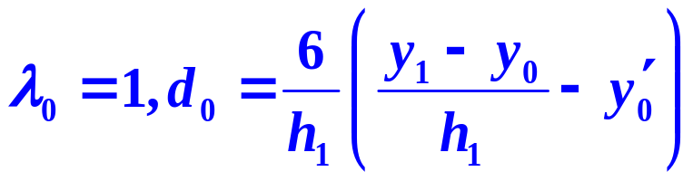
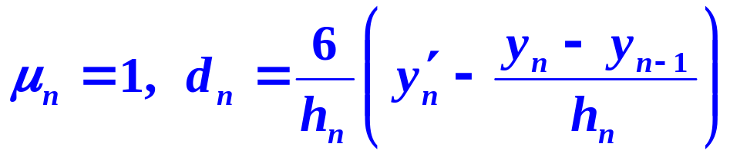
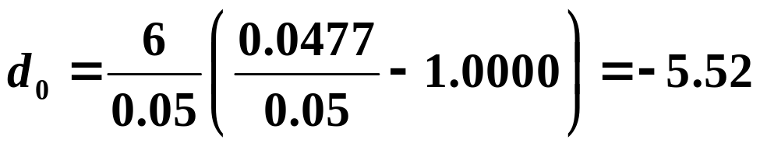
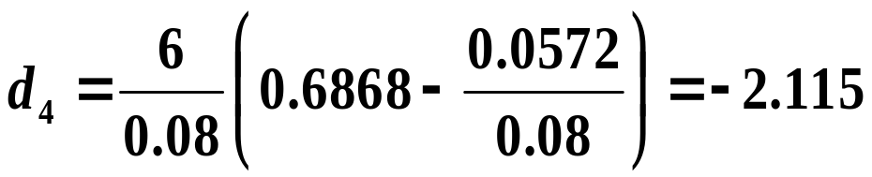
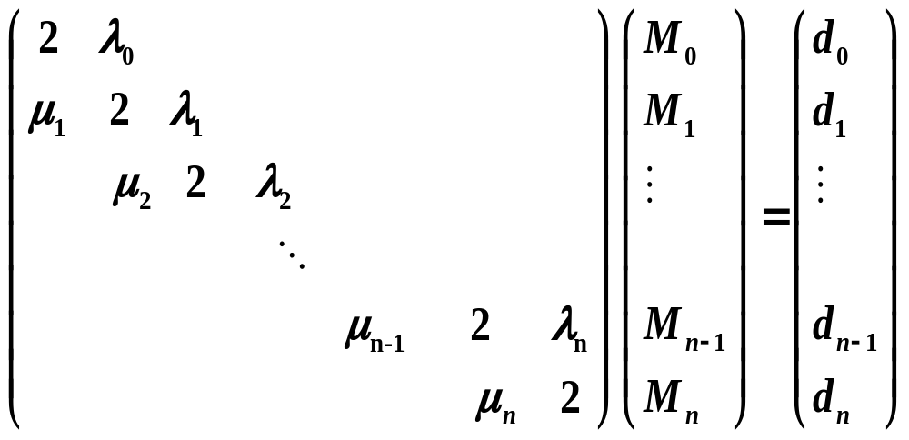
x | 0.25 | 0.30 | 0.39 | 0.45 | 0.53
y | 0.5000 | 0.5477 | 0.6245 | 0.6708 | 0.7280
习题五
对端点条件（2），有

Slide 15
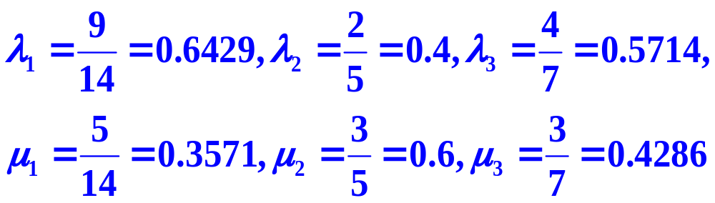
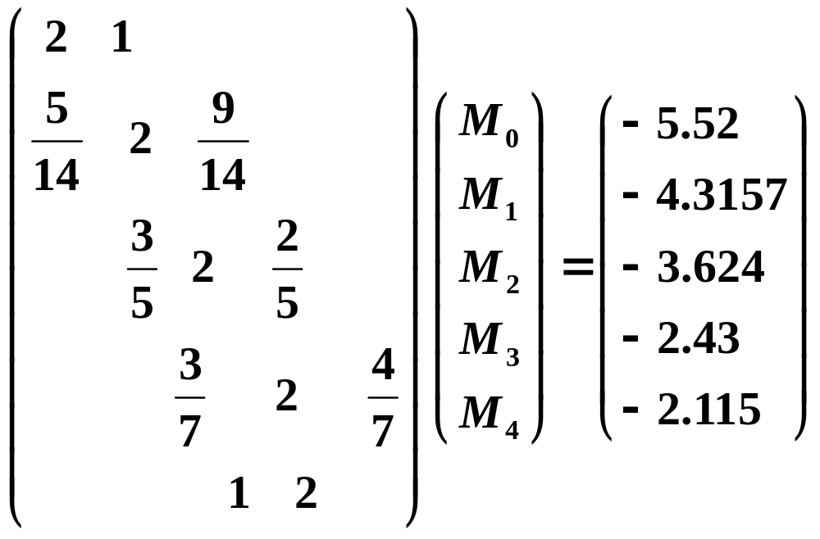
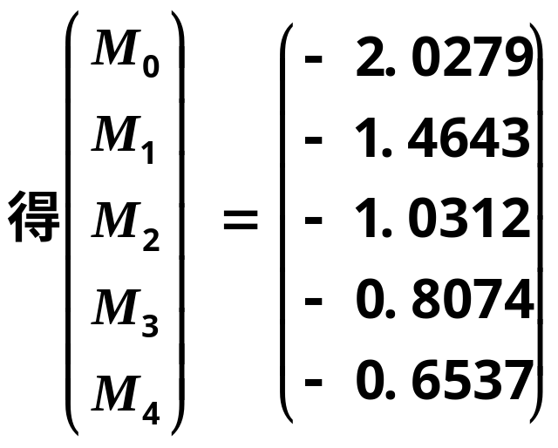

Slide 16
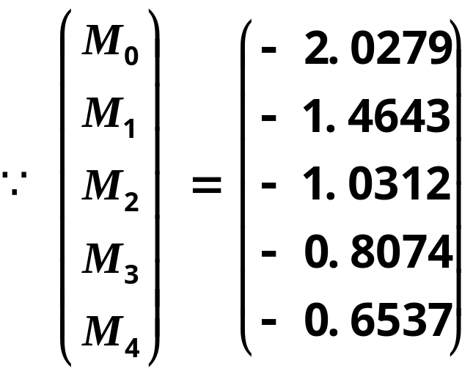
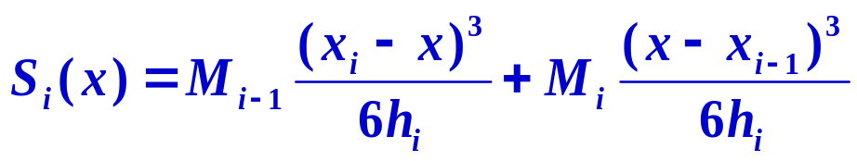
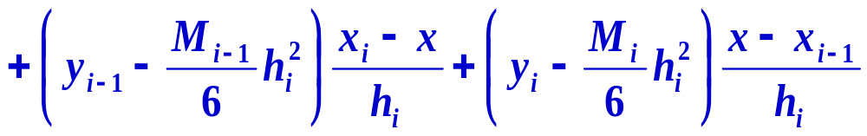
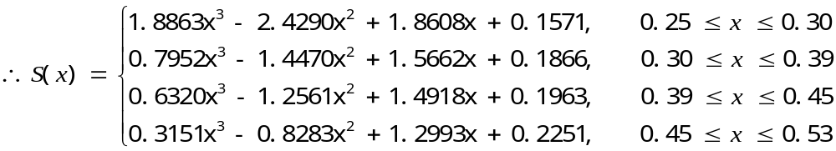

Slide 17
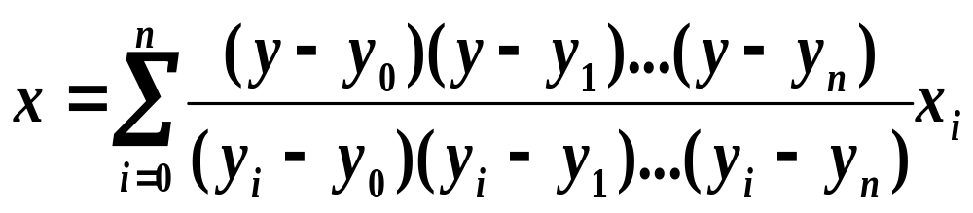
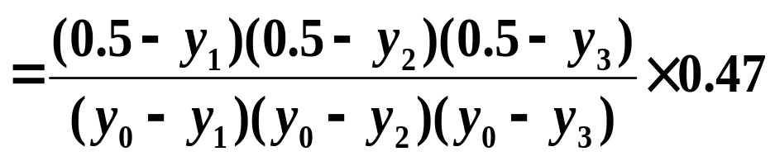
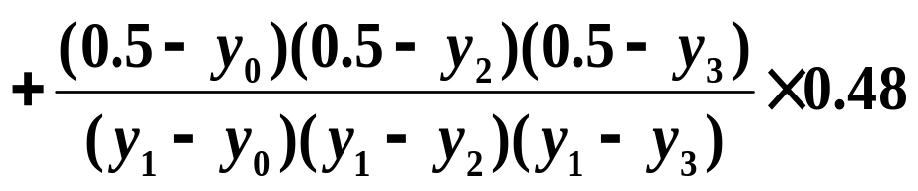
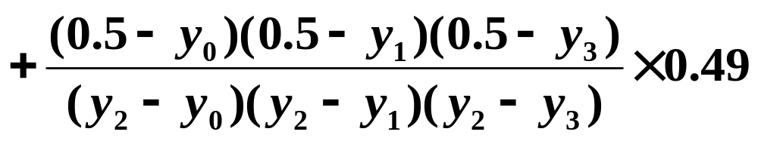
习 题 五
8 给出数值表，利用反插值的拉格朗日插值公式计算y=0.5时的x值
x | 0.47 | 0.48 | 0.49
y | 0.4937452 | 0.5027498 | 0.5116683
=0.4769423
Notes:
0.4778974
Confidential, for review onlyBorland

Slide 18
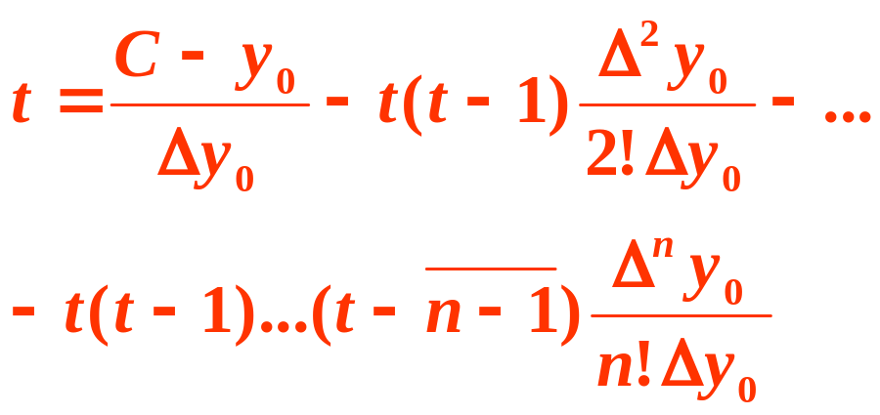
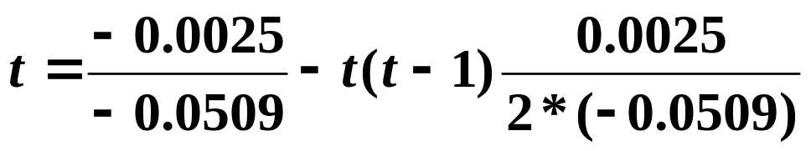
习 题 五
9.给定数值表，利用反插法求y=0对应的x值，要求精确到小数后3位
2.4 | 0.0025
2.5 | -0.0484
2.6 | -0.0968
-0.0509
0.0025
-0.0484
=0.04912+t(t-1)0.02456
t₀= 0.04912
t₁= 0.04912+ 0.04912*(0.04912-1)*0.02456
x≈x₀+th
= 0.04912-0.00115=0.04797
=2.4+0.048*0.1
t₂= 0.04912+ 0.04797*(0.04797-1)*0.02456
= 0.04912-0.00112=0.04800
=2.405
t₃= 0.04912+ 0.04800*(0.04800-1)*0.02456
= 0.04912-0.00112=0.04800

Slide 19


习 题 五
11. f(x)=lnx,插值节点为x=0.4,0.5,0.7和0.8，求三次插值多项式P₃(x)，并估计余式
x | 0.4 | 0.5 | 0.7 | 0.8
y | -0.91629 | -0.69315 | -0.35667 | -0.22314

